Slide 1
离散数学
华南理工大学
1

Slide 2
第 3 章：关系模型
偏序关系
第 3.6 节
2

Slide 3
目录
1
导言
2
词典序
3
哈塞图表
4
极大极小元素
5
格和拓扑排序
3

Slide 4
导言
4

Slide 5
定义 1
如果集合 S 上的关系 R 具有自反性、反对称性和传递性，则称其为偏序。
集合 S 和偏序 R 称为偏序集，用 (S,R) 表示。

Slide 6
示例 1
1、“大于等于 ”关系（≥）是整数集合上的偏序关系。
2、"可分关系"（ | ）是正整数集合上的偏序关系。
3、"包含关系"（ ⊆ ）是集合 S 的幂集上的偏序关系。

Slide 7
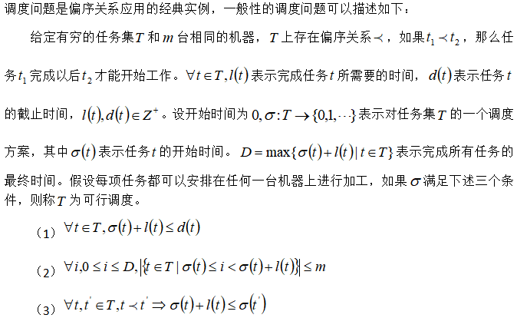
示例 2

Slide 8
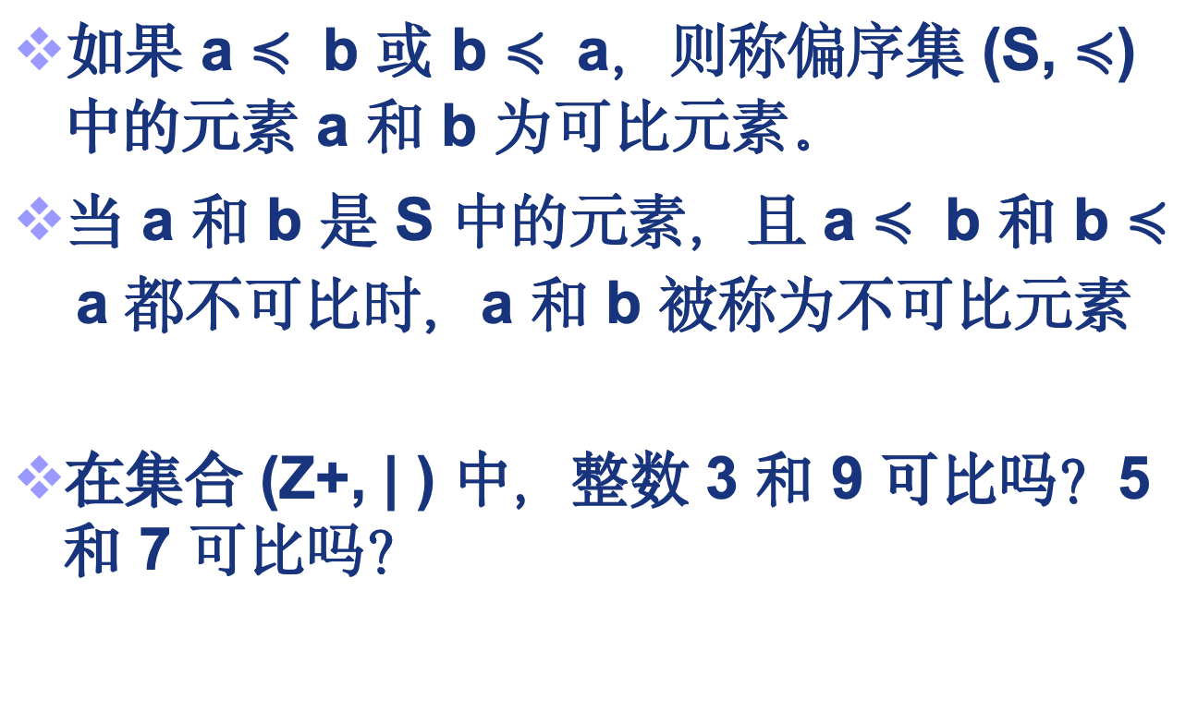
定义 2
如果 a $≼$b 或 b $≼$a，则称偏序集 (S, $≼$) 中的元素 a 和 b 为可比元素。
当 a 和 b 是 S 中的元素，且 a $≼$b 和 b $≼$a 都不可比时，a 和 b 被称为不可比元素
在集合 (Z+, | ) 中，整数 3 和 9 可比吗？5 和 7 可比吗？

Slide 9
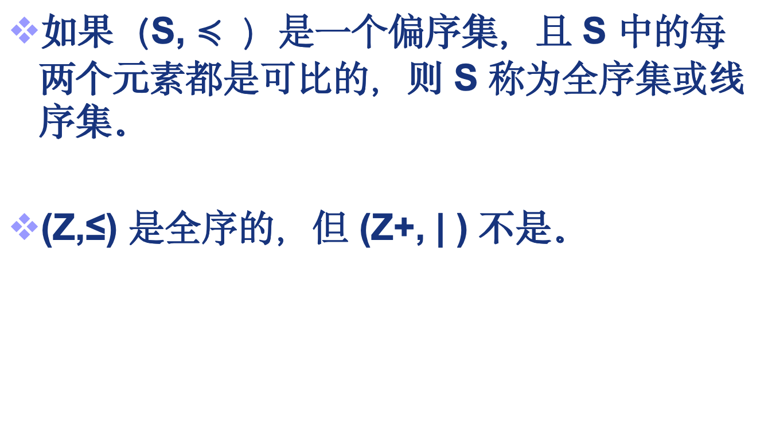
定义 3
如果（S, $≼$）是一个偏序集，且 S 中的每两个元素都是可比的，则 S 称为全序集或线序集。
(Z,≤) 是全序的，但 (Z+, | ) 不是。

Slide 10
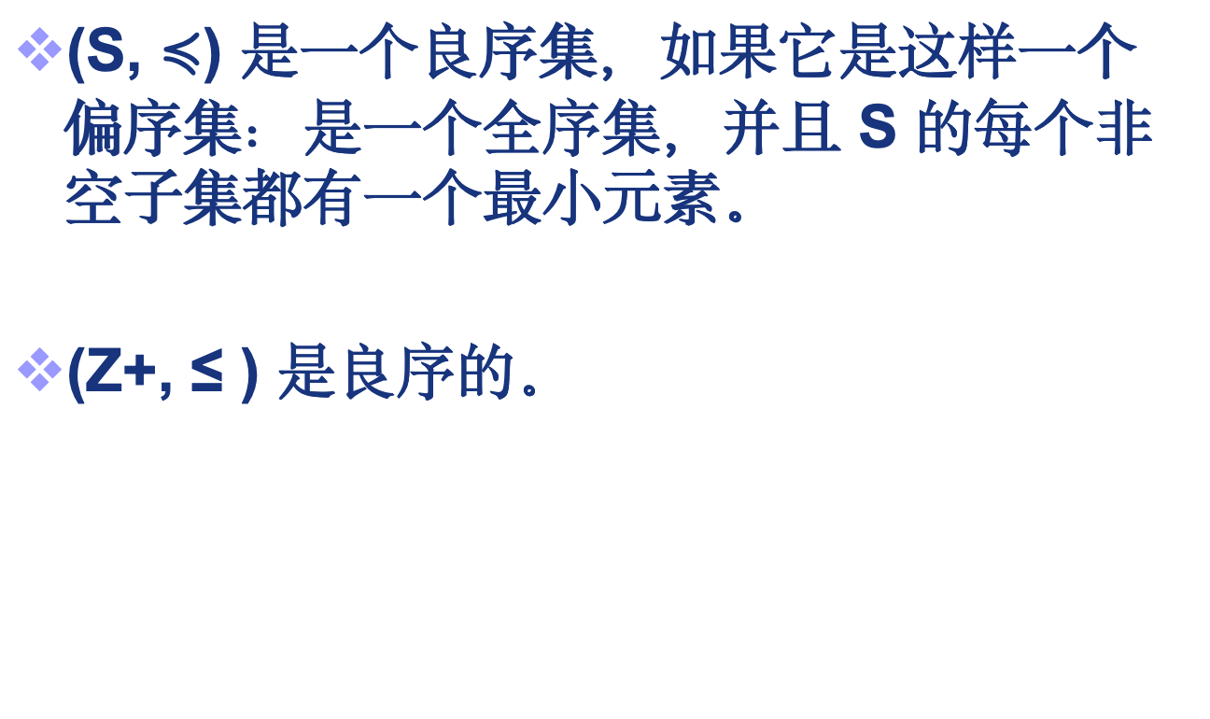
定义 4
(S, $≼$) 是一个良序集，如果它是这样一个偏序集：是一个全序集，并且 S 的每个非空子集都有一个最小元素。
(Z+, ≤ ) 是良序的。

Slide 11
定理 1
良序归纳原理
假设 S 是良序集。那么对于所有 x ∈ S，P(x) 为真，如果：
对于 S 中最小的元素，P(x0) 为真，且 对于每个 y ∈ S，对所有 x < y ,如果 P(x) 为真，那么 P(y) 为真。

Slide 12
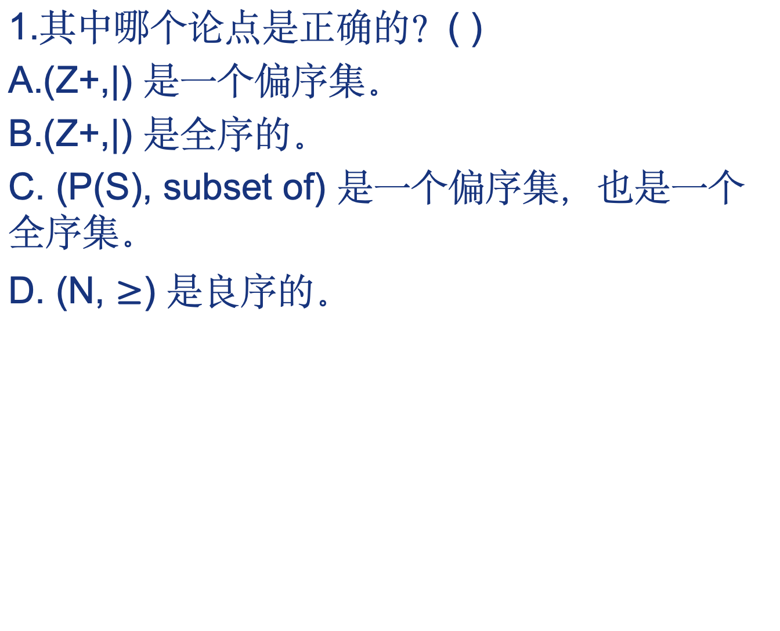
练习
1.其中哪个论点是正确的？( )
A.(Z+,|) 是一个偏序集。
B.(Z+,|) 是全序的。
C. (P(S), subset of) 是一个偏序集，也是一个全序集。
D. (N, $≥$) 是良序的。

Slide 13
练习
2.所示有向图的关系是否为偏序。(是或否）_______
a
b
a
b
c
d

Slide 14
练习
3.所示有向图的关系是否为偏序。(是或否）______
a
b
c
d

Slide 15
练习
4.对于集合 S={0，1，2，3}，哪种关系是偏序？( )
A) {(0,0), (0,1), (1,0), (1,1), (2,2), (3,3)}.
B) {(0,0), (0,2), (1,1), (1,2), (2,2), (2,3), (3,3)}.
C) {(0,1), (0,2), (1,0), (1,3), (2,0), (2,3), (3,2), (3,1)}.
D) {(0,0), (0,1), (0,3), (1,1), (1,3), (2,2), (3,3)}

Slide 16
练习
5.对于集合 S={a，b，c，d}，哪种关系是偏序？( )
A) {(a,a), (a,b), (b,a), (b,b), (c,c), (d,d)}.
B) {(a,a), (a,c), (b,b) , (b,c), (c,c), (c,d), (d,d)}.
C) {(a,b), (a,c), (b,a), (b,d), (c,a), (c,d), (d,c), (d,b)}.
D) {(a,a), (a,b), (a,d), (b,b), (b,d), (c,c), (d,d)}

Slide 17
字典序和哈塞图
17

Slide 18
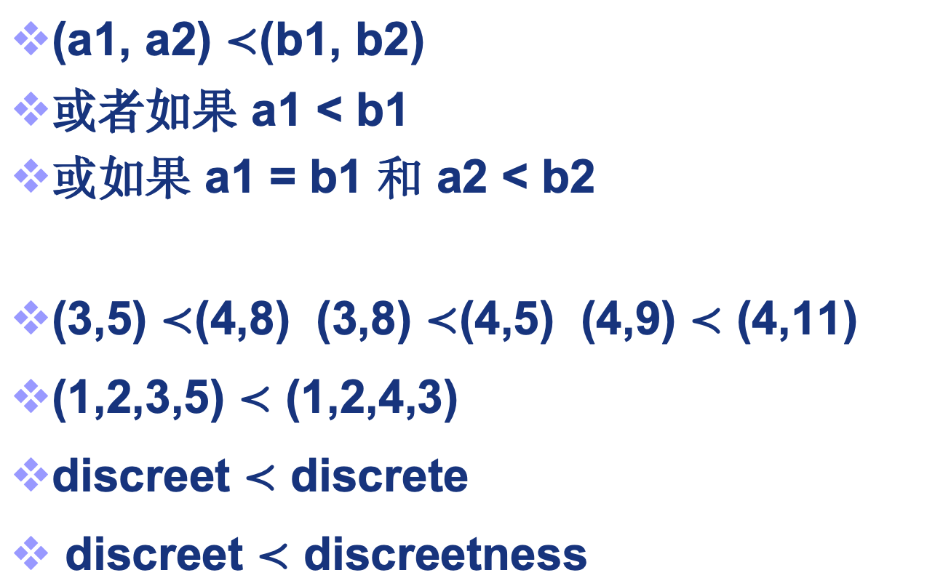
字典序
(a1, a2) $≺$(b1, b2)
或者如果 a1 < b1
或如果 a1 = b1 和 a2 < b2
(3,5) $≺$(4,8) (3,8) $≺$(4,5) (4,9) $≺$ (4,11)
(1,2,3,5) $≺$ (1,2,4,3)
discreet $≺$ discrete
discreet $≺$ discreetness

Slide 19
字典序
(1,7) (2,7) (3,7) (4,7) (5,7) (6,7) (7,7)
(1,6) (2,6) (3,6) (4,6) (5,6) (6,6) (7,6)
(1,5) (2,5) (3,5) (4,5) (5,5) (6,5) (7,5)
(1,4) (2,4) (3,4) (4,4) (5,4) (6,4) (7,4)
(1,3) (2,3) (3,3) (4,3) (5,3) (6,3) (7,3)
(1,2) (2,2) (3,2) (4,2) (5,2) (6,2) (7,2)
(1,1) (2,1) (3,1) (4,1) (5,1) (6,1) (7,1)

Slide 20
哈塞图
例如，如果 (a,b) 和 (b,c) 在部分排序中，则删除 (a,c)。
此外，如果（c,d）也在部分排序中，则删除边（a,d）。
排列每条边，使其初始顶点位于末端顶点下方。
删除有向边上的所有箭头，因为所有边都 "向上 "指向其终端顶点。

Slide 21
示例 3
部分排序 { (a,b) | a 整除 b }
{ 1,2,3,4,6,8,12 }

Slide 22
示例 3
部分排序 { (a,b) | a 整除 b }
{ 1,2,3,4,6,8,12 }
(1,2) (1,3) (1,4) (1,6) (1,8) (1,12)
(2,4) (2,6) (2,8) (2,12)
(3,6) (3,12)
(4,8) (4,12)
(6,12)
12
8
4
6
2
3
1

Slide 23
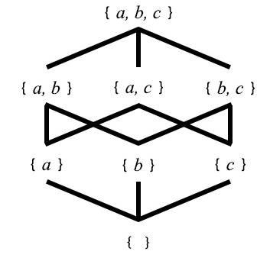
示例 4
幂集 P(S) 上的偏序 { (A,B)| A ⊆ B }，其中 S={ a,b,c }
(Ø,{a,b}) (Ø,{a,c}) (Ø,{b,c}) (Ø,{a,b,c}) (Ø,{a,b,c})
({a},{a,b,c}) ({b},{a,b,c}) ({c},{a,b,c})
Ø

Slide 24
练习
6.生产一件产品需要七道不同的工序。有些工序要求在生产前必须完成所有必备工序。下表显示了这七道工序的必备工序。请说明这些作业的哈塞图，并确定合理的作业顺序。
业务 | 所需操作
a | 无
b | {a}
c | {b、d}
d | {a}
e | {b}
f | {c、d}
g | {e， f}

Slide 25
极大极小元素
25

Slide 26
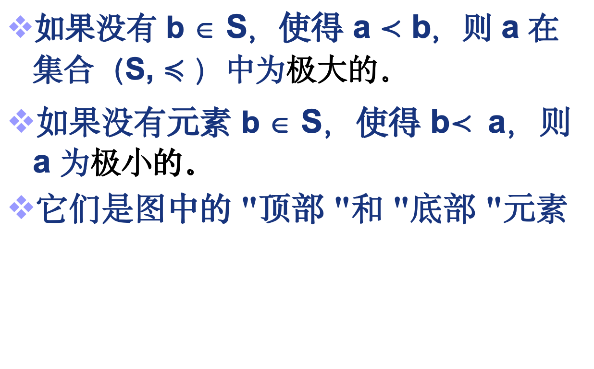
极大极小元素
如果没有 b ∈ S，使得 a $≺$ b，则 a 在集合（S, $≼$ ）中为极大的。
如果没有元素 b ∈ S，使得 b$≺$a，则 a 为极小的。
它们是图中的 "顶部 "和 "底部 "元素

Slide 27
示例 5
1、在正集合（{2,4,5,10,12,20,25},|）中，哪些元素是极大元素，哪些元素是极小元素？
12、20 和 25；2 和 5。
2、在正集合（P(S), ⊆）中，最大元素和最小元素分别是什么？
S 和 Ø。
3、在集合 (Z+,|) 中是否存在最大元素和最小元素？
没有极大元素； 1.

Slide 28
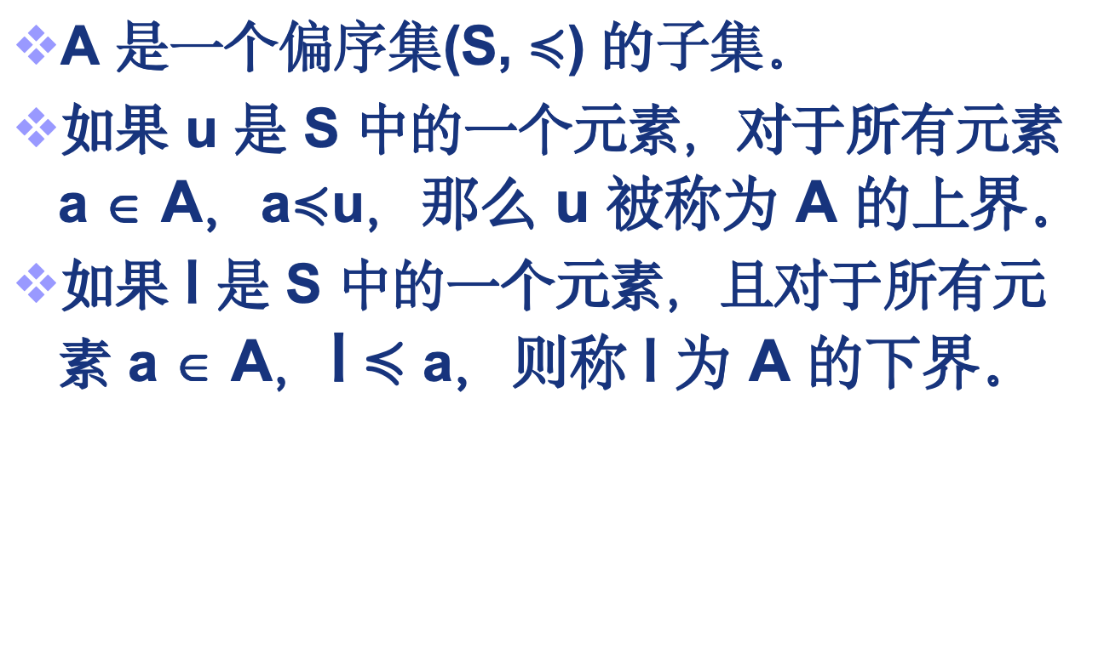
上界和下界
A 是一个偏序集(S, $≼$) 的子集。
如果 u 是 S 中的一个元素，对于所有元素 a ∈ A，a$≼$u，那么 u 被称为 A 的上界。
如果 l 是 S 中的一个元素，且对于所有元素 a ∈ A，l $≼$ a，则称 l 为 A 的下界。

Slide 29
示例 6
{ a,b,c } 的上界是 e、f、j 和 h。
{ j, h } 没有上界。
{ a,c,d,f } 的上界是 f、h 和 j。
j
h
g
f
d
e
b
c
a

Slide 30
示例 6
{ a,b,c } 的下界是 a。
{ j, h } 的下界为 a、b、c、d、e 和 f。
{ a,c,d,f } 的下界是 a。
j
h
g
f
d
e
b
c
a

Slide 31
如果元素 x 是A的上界，且小于子集 A 的所有其他上界，则该元素 x 称为子集 A 的最小上界。
如果元素 y 是 A 的下界，且大于子集 A 的所有其他下界，则该元素 y 称为 子集A 的最大下界。

Slide 32
示例 7
{ b,d,g } 的最小上界是 g。
{ b,d,g } 的最大下界是 b。
j
h
g
f
d
e
b
c
a

Slide 33
练习
7.对于正集（{2, 4, 6, 12, 16, 32, 48}，|），{4, 12} 的下界是 ______。

Slide 34
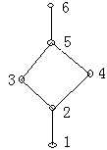
练习
8.部分有序集合的哈塞图如下，{3,4,5}的最大下界为______

Slide 35
练习
9.对于正集（{2, 6, 7, 14, 18, 42, 126 },丨），极小元素是 ________，{6, 14} 的上界是 ________。

Slide 36
练习
10.对于正集（{2, 4, 5, 10, 12, 20, 25},丨），极小元素是 ________，{4, 10} 的上界是 ________。

Slide 37
练习
11.对于正集（{3, 6, 8, 9, 15, 24, 45},丨），极小元素是 ________，极大元素是 ________。

Slide 38
格和拓扑排序
38

Slide 39
格
在部分有序集合中，每一对元素都有一个最小上界和一个最大下界，这种集合被称为格
{ Z+, | } 是一个格。
({ 1,2,3,4,5 }, |) 不是格。
({ 1,2,4,8,16 }, |) 是一个格。
(P(S), ⊆) 是一个格，其中 S 是一个集合。

Slide 40
示例 8
格
因为在正集合中，每一对元素都有一个最小上界和一个最大下界。
f
e
c
d
b
a

Slide 41
示例 9
不是格
因为元素 b 和 c 没有最小上界。
f
d
e
b
c
a

Slide 42
示例 10
格
因为在正集合中，每一对元素都有一个最小上界和一个最大下界。
h
e
g
c
d
b
f
a

Slide 43
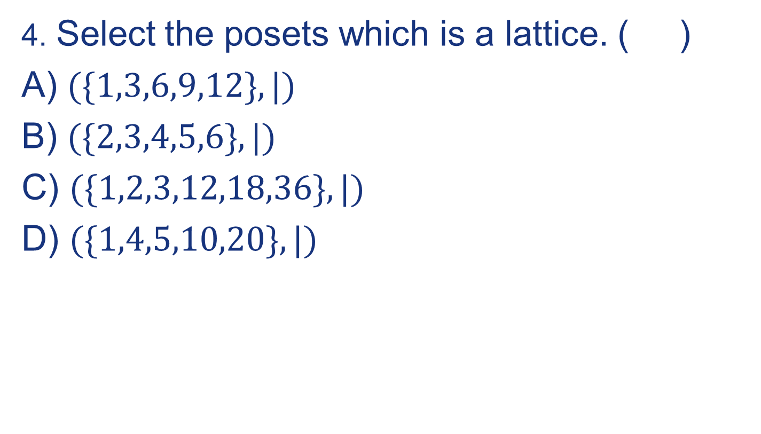
练习
12. 以下哪个是格？（ ）

Slide 44
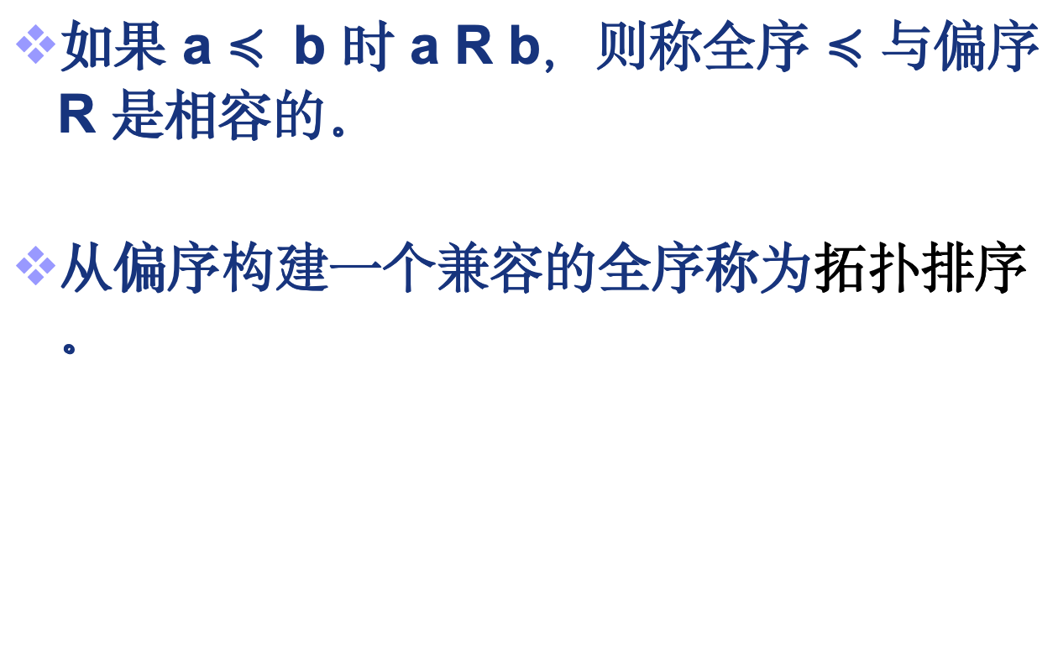
拓扑排序
如果 a $≼$b 时 a R b，则称全序 $≼$ 与偏序 R 是相容的。
从偏序构建一个兼容的全序称为拓扑排序。

Slide 45
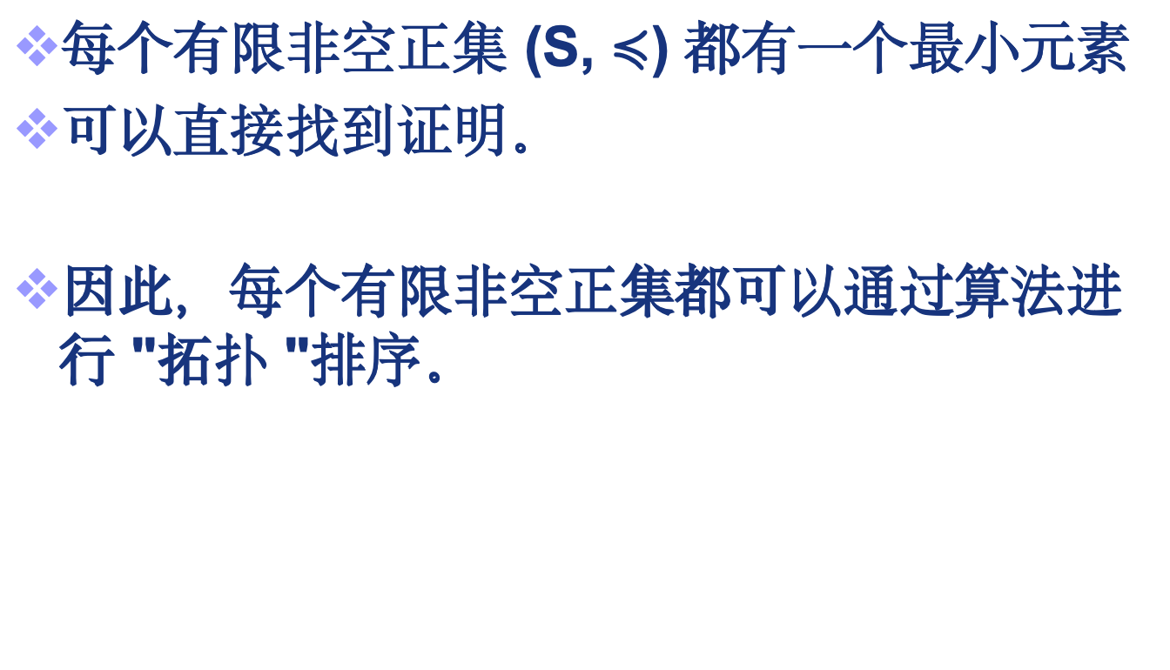
推理 1
每个有限非空正集 (S, $≼$) 都有一个最小元素
可以直接找到证明。
因此，每个有限非空正集都可以通过算法进行 "拓扑 "排序。

Slide 46
拓扑排序算法
拓扑排序算法（S：有限集合）
k:=1
while S ≠ Ø
begin
a_{k}:=a minimal element of S {Lemma 1}
S:=S - {a_{k}}
k:=k+1
end {a₁,a₂,…,a_{n} is a compatible total ordering of S}

Slide 47





示例 11
为集合 ({1,2,4,5,12,20},|) 找出相容的总排序
12
20
12
20
12
20
12
20
12
20
12
4
4
4
4
2
5
2
5
2
1
1
$≺$ 5
$≺$ 2
$≺$ 4
$≺$ 20
$≺$ 12

Slide 48






示例 12
查找任务的拓扑排序。
G
G
G
G
G
G
G
D
F
D
F
D
F
D
F
D
F
D
B
B
B
A
C
E
C
E
E
E
A
$≺$C
$≺$B
$≺$E
$≺$F
$≺$D
$≺$G

Slide 49
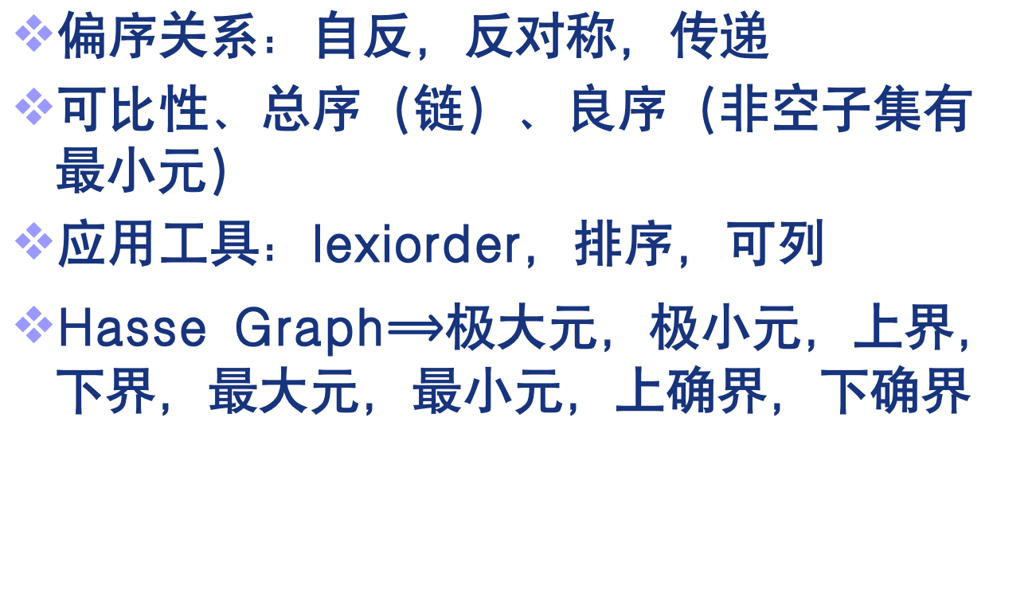
总结
偏序关系：自反，反对称，传递
可比性、总序（链）、良序（非空子集有最小元）
应用工具：lexiorder，排序，可列
Hasse Graph$⟹$极大元，极小元，上界，下界，最大元，最小元，上确界，下确界

Slide 50
第 3.6 节结束
点击编辑公司标语。
50

